Slide 1
서울시 다중 출동 체계 내 team CPR 교육 계획

Slide 2
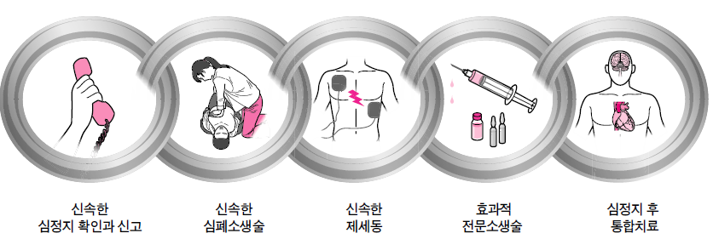
생존의 고리

Slide 3
심폐소생술의 성공이란?
심정지 (생물학적 사망)
  “맥박이 만져진다” (자발순환의 회복, Return of Spontaneous Circulation, ROSC)
  응급실에서 사망 선언을 하지 않고, 살아서 일단 병원에 입원 (생존 입원)
  병원에서 사망하지 않고, 살아서 집 또는 요양 기관으로 퇴원 (생존 퇴원)
  사람을 알아보는가? 가족과 얘기할 수 있는가? 걸어서 병원을 나갔는가?

Slide 4
신경학적 예후
Cerebral Performance Category Scale (CPC scale)
  다시 일을 할 수 있음
  도움 없이 일상 생활이 가능
  어느 정도의 도움을 받으면서 일상 생활이 가능
  혼수, 식물인간 상태 -> 심폐소생술로 생존시키는 것이 과연 좋은가?
  뇌사 상태

Slide 5
심정지 환자를 살리는 가장 효과적인 방법
고품질의 흉부 압박
  흉부 압박이 중단되는 것을 최대한 줄여야 한다! (환자의 심장 대신!)
적절한 제세동
생각보다 쉽지 않으며, 병원의 의사들도 훈련 받지 않으면 잘 하지 못한다.
  역할을 미리 나눠서 훈련하는 것이 중요 (Team CPR이 소생술의 성공을 좌우)

Slide 6
서울시 다중 출동 체계 시행
심정지 의심 환자의 발생 지역의 특수 구급차의 일차 출동이 어려울 경우 소방차(펌프차)가 일차 반응자로 출동
23개의 중환자용 구급차가 특수 구급차 출동과 함께 이중 출동하여 기관 삽관 및 정맥로 확보 및 약물 투여를 시행함

Slide 7
서울시 다중 출동 체계 시행
다양한 이중 출동 시나리오
  Pump 차 -> 특수 구급차
  Pump 차 -> 중환자용 구급차
  특수 구급차 -> 중환자용 구급차
다양한 스펙트럼의 구조자
  소방 인원
  2급 구조 대원
  1급 구조 대원
  운전 요원
심폐소생술에서 여러 혼란이 예기됨
  명확한 프로토콜 및 역할 분담 훈련이 필요함

Slide 8
프로토콜 (개정중)
2가지 출동 시나리오로 압축
  Pump 차 출동 후 특수구급차(또는 중환자용 구급차) 도착
  특수 구급차 출동 후 중환자용 구급차 도착

Slide 9
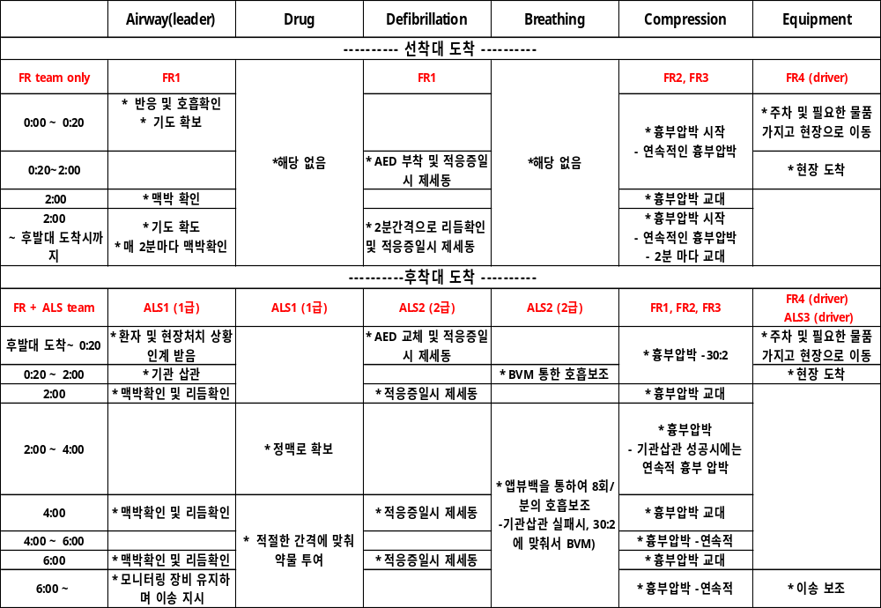
Protocol 1 : FR + ALS

Slide 10
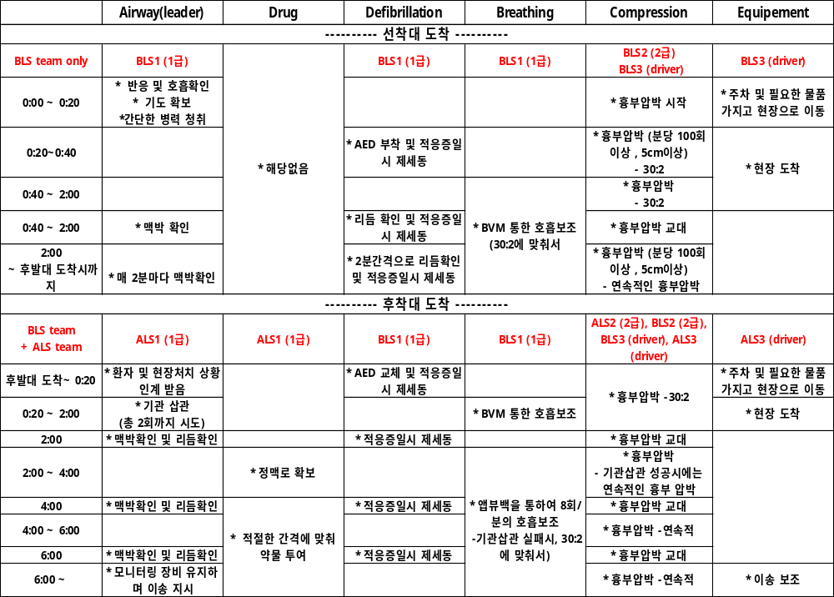
Protocol 2 : BLS + ALS

Slide 11
교육 계획
강사 양성 교육
  서울시 권역 별로 교육을 진행할 강사 양성
2. 서울시 전체 소방대원 대상 교육
  양성된 강사 pool 을 토대로 전체 소방대원 교육

Slide 12
1. 강사 양성 교육
  권역별 강사
권역 | 소방서 | 안전센터 | 지도의사 | 구급담당 (2명씩) | 교육강사 인원
1권역 | 6 | 33 | 6 | 12 | 18
2권역 | 7 | 36 | 7 | 14 | 21
3권역 | 6 | 31 | 6 | 12 | 18
4권역 | 4 | 23 | 4 | 8 | 12
Total | 23 | 123 | 23 | 46 | 69명

Slide 13
교육 계획
2. 개별 소방대원 교육
  화재 대원에 대한 BLS 교육
    소방에서 자체적으로 시행
  Team CPR 의 protocol 이론 강의
  다중 출동체계 내에서 team CPR 시뮬레이션 교육

Slide 14
2. 개별 소방 대원 교육
  총 교육 대상인원
교육대상 종류 | 운용 차량 수 | 교대조 | 조당 인원 | 총 인원
화재 대원 | 116개 펌프차 | 3조* | 4명 | 1364명 (약 340조)
구급 대원 | 140개 구급차 | 3조 | 3명 | 1212명 (약 410조)
출처 : 서울소방재난본부
재난대응과 구급관리팀
* 2교대:은평,강북소방서

Slide 15
표준 교육 계획안
교육 개요
  이론 강의 + 시뮬레이션 교육
교육 시간
  약 4시간
강사
  코스 책임 강사 : 지도의사 1명
  실습 강사 3명 : 소방본부장 Team CPR 교육 인증 받은 강사
  보조 강사 3명

Slide 16
시간 | 대상 | 내용 |  | 소요 시간
9:00~09:10 | 화재 대원 및 구급 대원 | 등록 |  | 10분
09:10~09:40 |  | 현장 Team CPR 필요성 및 Team CPR protocol - (책임 강사 : 지도의사) |  | 30분
09:40~11:00 |  | 1조 – 화재 6팀 , 구급 6팀 | 2조-화재6팀 , 구급 6팀 | 80 분
 |  | 현장 Team CPR 시뮬레이션 교육 | 기타 강의
 |  | 기타 강의 | 현장 Team CPR 시뮬레이션 교육 -2조 | 80 분
11:00~12:20
12:20~12:40 |  | 질문 및 정리 |  | 20분
1회 교육 시간 간
: 총 220분 , 3시간 40분

Slide 17
강의실 1
강의실 2
스크린
Simulation unit 1
Simulation unit 2
의자
Simulation unit 3
전체 강의시
오후 : simulation 대기조의 강의
오후 : simulation 교육

Slide 18
실습 방법
  화재 2팀(FR1,FR2) 및 구급대원 2팀 (EMT 1, EMT 2) 총 4팀이 1개조로 실습함.
  1 조당 총 4번의 simulation 시행
  1회 simulation 당 약 20분 소요
 | 소요시간
team CPR 내에서 team내 역할 분담 | 2분
선발대 도착 및 1 team 의 team CPR | 5분
후발대 도착 및 2 team 의 Team CPR | 5분
동료 (평가조) 평가 | 2분
강사 평가 및 feed back | 2분

Slide 19
각 팀이 역할 변경하며 1 unit 당 총 4회 실습
선착대 역할 | 후착대 역할 | 보호자조 (동료 평가조)
FR 1 | EMT1 | EMT2
EMT1 | EMT2 | FR2
FR2 | EMT2 | EMT1
EMT2 | EMT1 | FR1

Slide 20
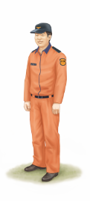
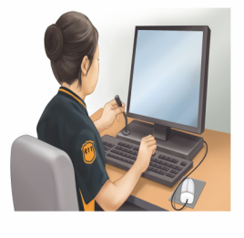
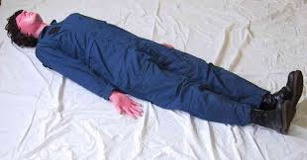
교육 1 unit당 배치
보호자조
- 동료 평가(2개조)
선착대 역할조 – 1개조
강사
후착대 역할조 – 1개조

Slide 21
시뮬레이션 평가지
선착대 | 선착대 역할조 | ( ) 조
 | 반응확인 | 적절 / 부적절
 | 2분마다 맥박 및 반응 평가 | 적절 / 부적절
 | AED 부착 및 리듬분석 | 적절 / 부적절
 | 가슴압박 적절성
 | 적절한 주기 | 적절 / 부적절
 | 적절한 깊이 | 적절 / 부적절
 | 팀원 사이 적절한 압박교대 | 적절 / 부적절
후착대 | 후착대 역할조 | ( ) 조
 | 기관 삽관 | 적절 / 부적절
 | 2분마다 맥박 및 리듬 평가 | 적절 / 부적절
 | 가슴압박 적절성
 | 적절한 주기 | 적절 / 부적절
 | 적절한 깊이 | 적절 / 부적절
 | 팀원 사이 적절한 압박교대 | 적절 / 부적절
 | 적절한 AED 조작 및 분석 | 적절 / 부적절
 | Hands off time 의 최소화 | 적절 / 부적절

Slide 22
1회 교육(4시간) 가능 수용 인원
  = 총 화재 12팀(약 48명) , 구급 12팀(약 36명)
  교육 가능
교육대상 종류 | 총 교육 대상 인원 | 1회 교육 가능 인원 | 총 필요한 교육 session
화재 대원 | 1364 명 | 48 명 | 약 30 회
구급대원 | 1212 명 | 36 명 | 약 35 회
총 약 35 session 정도 필요
1 session 당 4시간 소요

Slide 23
교육 필요 물품 (3 unit 운용 가능)
빔프로젝터 가능 강의실(50~60명 수용가능) | 1
simulation 실습실로 활용 (50명 수용가능) | 1 (3구역 나뉨)
간이의자 및 책상 | 50~60
Adult CPR 마네킨 -> airway 가능 | 3
Compression 실습 가능한 마네킨(몸통) | 3
Intubation set(laryngoscope, ET tube , 주사기 등 | 3
특수 구급차용 AED | 3
펌프차용 AED | 3
IV 수액세트 | 3
매트리스 | 3
Monitoring 장비(QCPR) | 3

Slide 24
교육 자재
개별 권역별 소방대원 교육 위한 시뮬레이션 매뉴얼 및 강사용 강의 PPT
  중앙 연구진에서 제공
Protocol 및 protocol 관련 매뉴얼
  3월말 지도의사 모임 및 시범 교육 후 feedback 한 내용을 토대로 확정 후 배포 예정

Slide 25
연중 계획
 | 3월 | 4월 | 5월 | 6월 | 7월 | 8월 | 9월 이후
1. 다중 출동 체계 최적화된 team CPR protocol 개발
2. 현장 team CPR 기록지 개발
3. 개별 소방서별 team-CPR education 위한 강사 양성
4. 개별 권역별 대원 교육
5. 서울 구급 소생 아카데미
6. 기록지를 통한 monitoring 및 질관리

